Slide 1





Toán
ÔN TẬP VỀ
Phép nhân
Thực hiện: EduFive

Slide 2

MỤC TIÊU
Biết nhân các số tự nhiên, các số thập phân và phân số
Ứng dụng để tính nhẩm và giải toán

Slide 3







Tích
thừa số
thừa số
tích

Slide 4



Tính chất giao hoán
Phép nhân
có những
tính chất gì?
Tính chất kết hợp
Tính chất nhân một tổng với một số
Tính chất nhân với 1
Tính chất nhân với 0

Slide 5


Các bạn hãy nối các các tính chất của phép nhân ở cột A với cột B sao thích hợp:
Cột A
Cột B
Tính chất giao hoán
a x 1 = a
Tính chất kết hợp
a x b = b x a
Tính chất nhân một tổng với một số
a x b + x c = a x (b x c) = (a x c) x b
Tính chất nhân với 0
(a + b) x c = a x c + b x c
Tính chất nhân với 1
a x 0 = 0

Slide 6



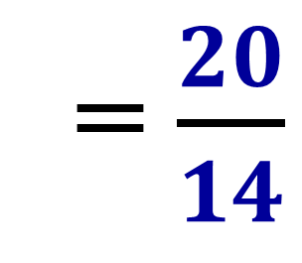
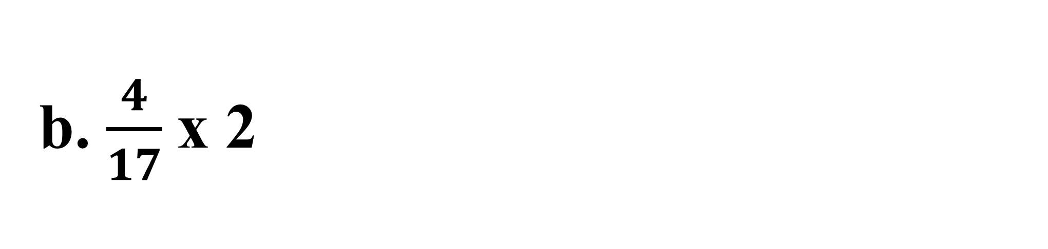
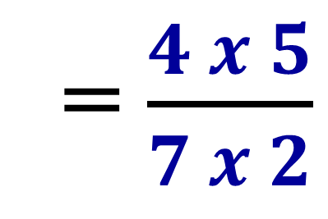
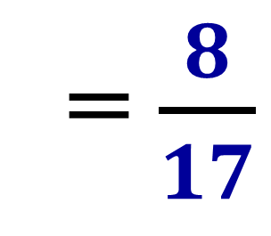
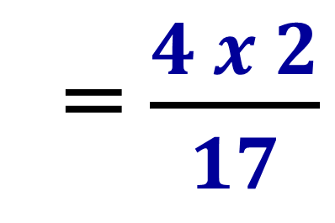
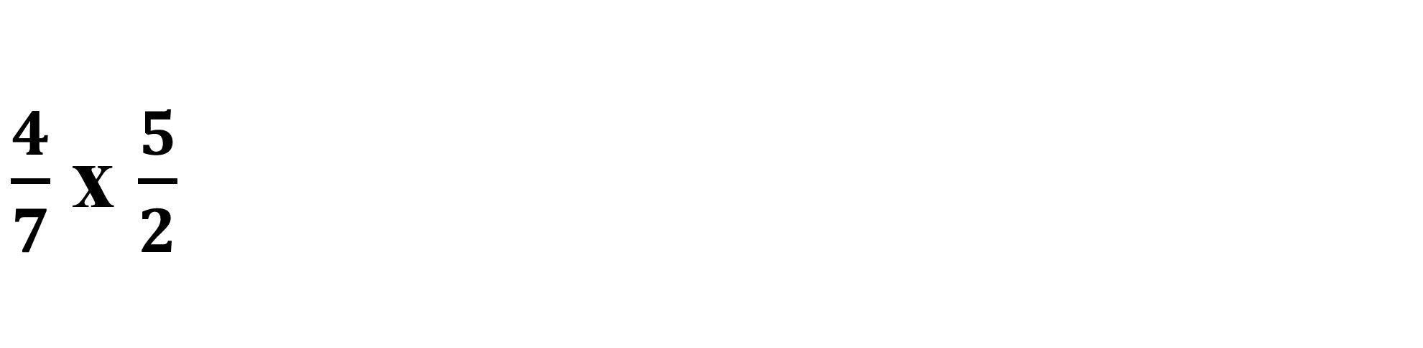
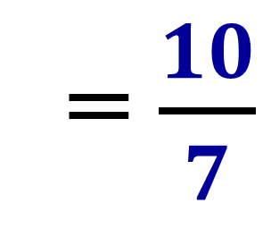
Bài 1: Tính
a. 4802 x 324
= 1555848
6120 x 205
= 1254600
b. $\frac{4}{17}$ x 2
= $\frac{4 x 2}{17}$
= $\frac{8}{17}$
$\frac{4}{7}$ x $\frac{5}{2}$
= $\frac{4 x 5}{7 x 2}$
= $\frac{20}{14}$
= $\frac{10}{7}$
c. 35,4 x 6,8
= 240,72
21,76 x 2,05
= 44,608

Slide 7




Muốn nhân nhẩm một số thập phân
cho 0,1; 0,01, 0,001, … ta chỉ cần chuyển
dấu phẩy sang trái 1, 2 ,3 , … chữ số
Muốn nhân nhẩm một số thập phân
cho 10, 100, 1000, … ta chỉ cần chuyển
dấu phẩy sang phải 1, 2 ,3 , … chữ số
Muốn nhân nhẩm một số thập phân
cho 10, 100, 1000, … ta làm thế nào?
Muốn nhân nhẩm một số thập phân
cho 0,1; 0,01; 0,001; … ta làm thế nào?

Slide 8


Bài 2: Tính nhẩm
a. 3,25 x 10
= 32,5
b. 417,56 x 100
= 41756
3,25 x 0,1
= 0,325
417,56 x 0,01
= 4,1756
c. 28,5 x 100
= 2850
28,5 x 0,01
= 0,285

Slide 9


Bài 3: Tính bằng cách thuận tiện nhất:
a) 2,5 x 7,8 x 4
b) 0,5 x 9,6 x 2
c) 8,36 x 5 x 0,2
d) 8,3 x 7,9 + 7,9 x 1,7
Gợi ý
Muốn tính bằng cách thuận tiện ta sử dụng
tính chất nào của phép nhân?
Tính chất giao hoán
Tính chất kết hợp
Tính chất nhân một tổng với một số

Slide 10

a) 2,5 x 7,8 x 4
b) 0,5 x 9,6 x 2
= (2,5 x 4) x 7,8
= (0,5 x 2) x 9,6
= 10 x 7,8
= 1 x 9,6
= 78
= 9,6

Slide 11
c) 8,36 x 5 x 0,2
d) 8,3 x 7,9 + 7,9 x 1,7
= 8,36 x (5 x 0,2)
= 7,9 x (8,3 + 1,7)
= 8,36 x 1
= 7,9 x 10
= 8,36
= 79

Slide 12

Bài 4: Một ô tô và một xe máy khởi hành cùng một lúc và đi ngược chiều nhau. Ô tô đi từ A với vận tốc 48,5km/giờ, xe máy đi từ B với vận tốc 33,5km/giờ. Sau 1 giờ 30 phút ô tô và xe máy gặp nhau tại C. Hỏi quãng đường AB dài bao nhiêu ki – lô – mét?
Quãng đường AB:
Tổng vận tốc 2 xe
x
Thời gian 2 xe đi
v (ô tô) + v (xe máy)
(1 giờ 30 phút)

Slide 13

Giải
Tổng vận tốc 2 xe là:
48,5 + 33,5 = 82 (km/giờ)
Đổi: 1 giờ 30 phút = 1,5 giờ
Quãng đường AB dài là:
82 x 1,5 = 123 (km)
Đáp số: 123km

Slide 14
DẶN DÒ
Xem lại bài
Chuẩn bị bài tiếp theo

